Slide 1


Slide 2


দেবাশীষ কুমার ঘোষ
সহকারী শিক্ষক
মধুখালী সরকারি প্রাথমিক বিদ্যালয়
ঝিকরগাছা, যশোর।

Slide 3

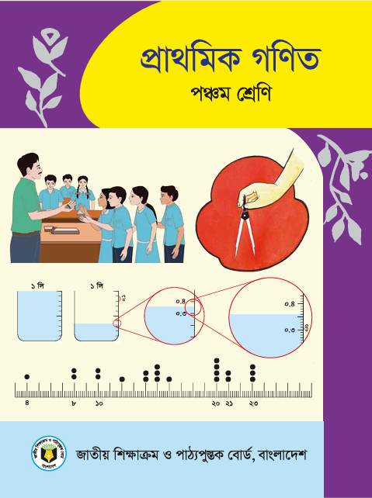
বিষয়ঃ প্রাথমিক গণিত
শ্রেণিঃ ৫ম
আজকের পাঠঃ সাধারণ ভগ্নাংশ(অধ্যায় ৪)
পাঠ্যাংশঃদেখি পারি কিনা
পাঠঃ৫০
সময়ঃ ৪০ মিনিট

Slide 4
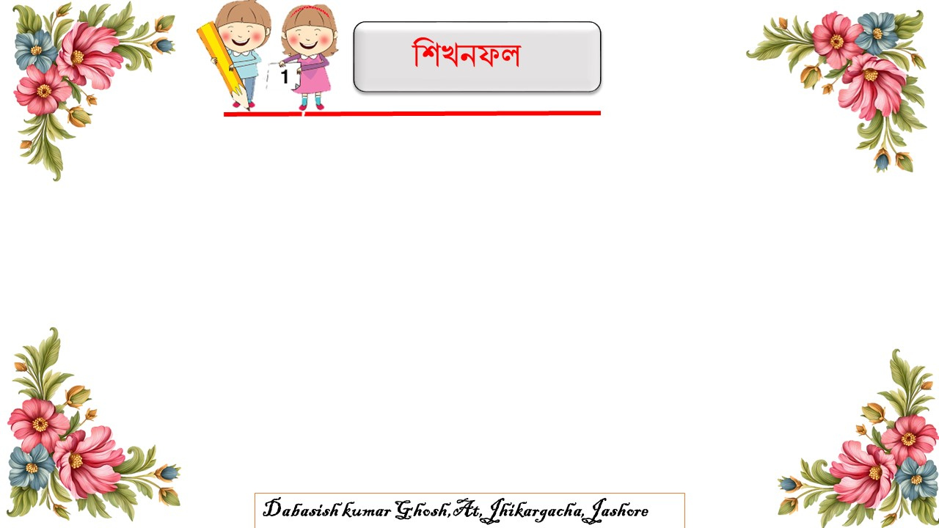
শিখনফল
৩.২.৪অসমহরবিশিষ্ট দুইটি ভগ্নাশের তুলনা করতে পারবে।
৩.৪.১অসমহরবিশিষ্ট একাধিক ভগ্নাংশের যোগ করতে পারবে।
৩.৪.২অসমহরবিশিষ্ট দুইটি ভগ্নাংশের বিয়োগ করতে পারবে।
৩.৪.৩দৈনন্দিন জীবনে ভগ্নাংশ সংক্রান্ত সমস্যা সমাধান করে সমাধানের যৌক্তিকতা ব্যাখ্যা করতে পারবে।

Slide 5

আজ আমরা একটা কার্টুন দেখি।

Slide 6

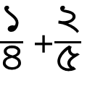
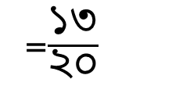
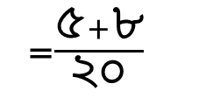
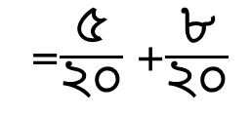
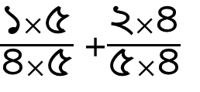
যোগ করিঃ
$\frac{১}{৪}$ +$\frac{২}{৫}$
এখানে ৪ ও ৫ এর লসাগু ২০
$\frac{১×৫}{৪×৫}$ +$\frac{২×৪}{৫×৪}$
=$\frac{৫}{২০}$ +$\frac{৮}{২০}$
=$\frac{৫+৮}{২০}$
=$\frac{১৩}{২০}$

Slide 7

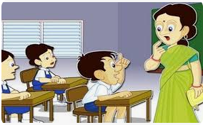
সমহর বিশিষ্ট ভগ্নাংশে প্রকাশ করে তারপর বিয়োগ করবো।
তুমি বলো!
ঠিক বলেছো!

Slide 8
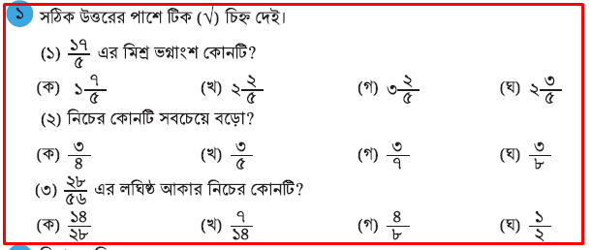
√
√
√

Slide 9


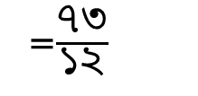
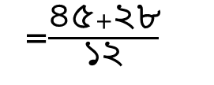
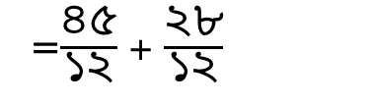
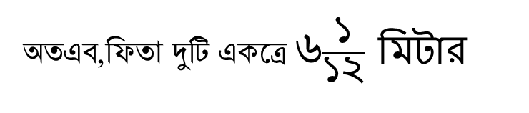
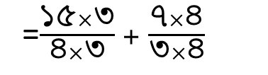
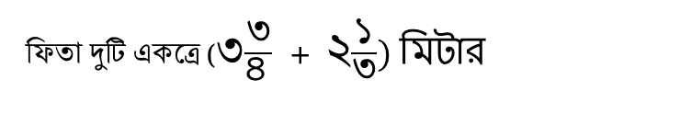
ফিতা দুটি একত্রে (৩$\frac{৩}{৪ }$ + ২$\frac{১}{৩}) মিটার$
ফিতা দুটি একত্রে =($\frac{১৫}{৪ }$ + $\frac{৭}{৩}) মিটার$
এখানে ৪ ও ৩ এর লসাগু ১২ ।
=$\frac{১৫×৩}{৪×৩}$ + $\frac{৭×৪}{৩×৪}$
=$\frac{৪৫}{১২}$ + $\frac{২৮}{১২}$
=$\frac{৪৫+২৮}{১২}$
=$\frac{৭৩}{১২}$
অতএব,ফিতা দুটি একত্রে ৬$\frac{১}{১২} মিটার$

Slide 10



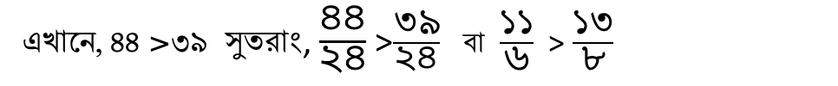



গীতার আছে $\frac{১১}{৬ }$লিটার, মামুনের আছে $\frac{১৩}{৮ }$ লিটার
এখানে ,হরগুলোর লসাগুঃ ২৪
প্রথম ভগ্নাংশের হর ৬, ২৪÷৬=৪, $\frac{১১}{৬}$ =$\frac{১১×৪}{৬×৪}$ = $\frac{৪৪}{২৪}$
দ্বিতীয় ভগ্নাংশের হর ৮, ২৪÷৮=৩, $\frac{১৩}{৮}$ =$\frac{১৩×৩}{৮×৩}$ = $\frac{৩৯}{২৪}$
এখানে, ৪৪ >৩৯ সুতরাং, $\frac{৪৪}{২৪}$ >$\frac{৩৯}{২৪}$ বা $\frac{১১}{৬}$ > $\frac{১৩}{৮}$
অতএব গীতার জুসের পরিমাণ বেশি।
বেশি ( $\frac{৪৪}{২৪}$ -$\frac{৩৯}{২৪}$ ) লিটার = $\frac{৪৪−৩৯}{২৪}$ লিটার =$\frac{৫}{২৪}$ লিটার

Slide 11

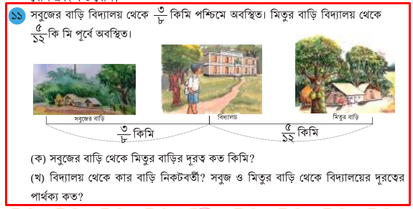

Slide 12
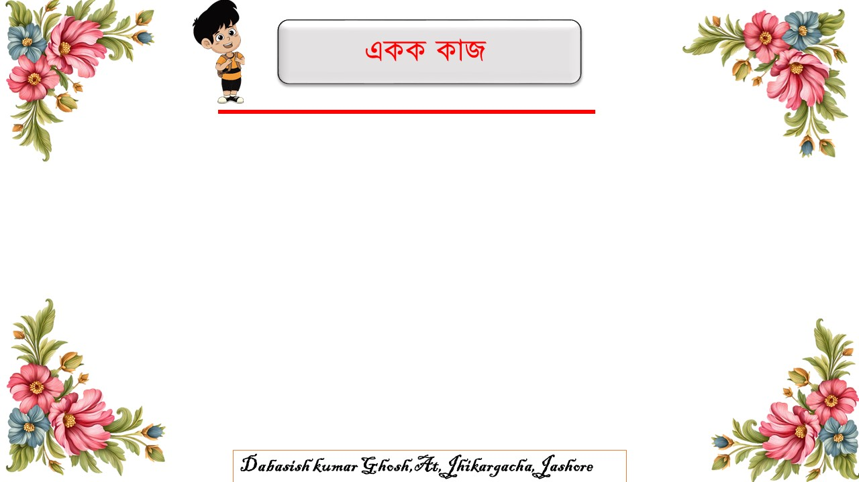

Slide 13
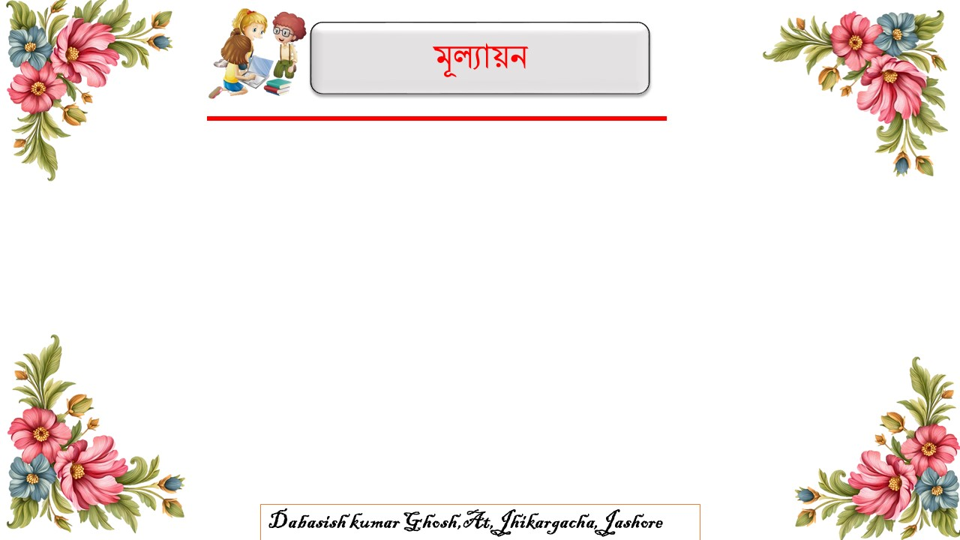
তোমাদের কাজ আমাকে দেখাও!!

Slide 14

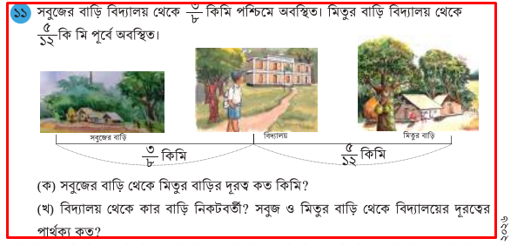

Slide 15
তোমাদের কাজ আমাকে দেখাও!!

Slide 16
